Slide 1
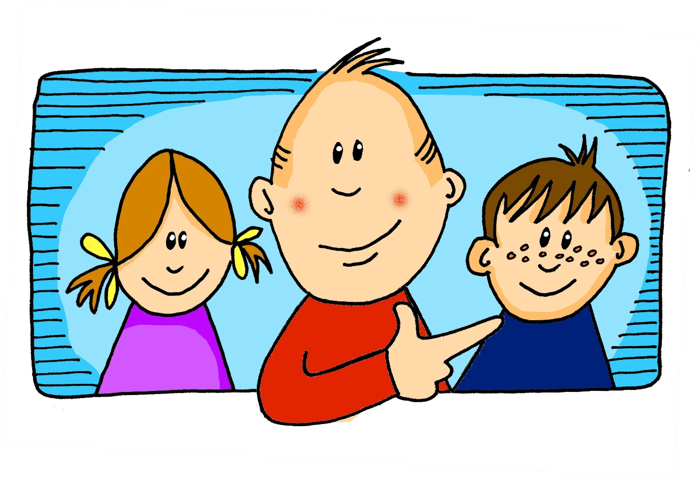
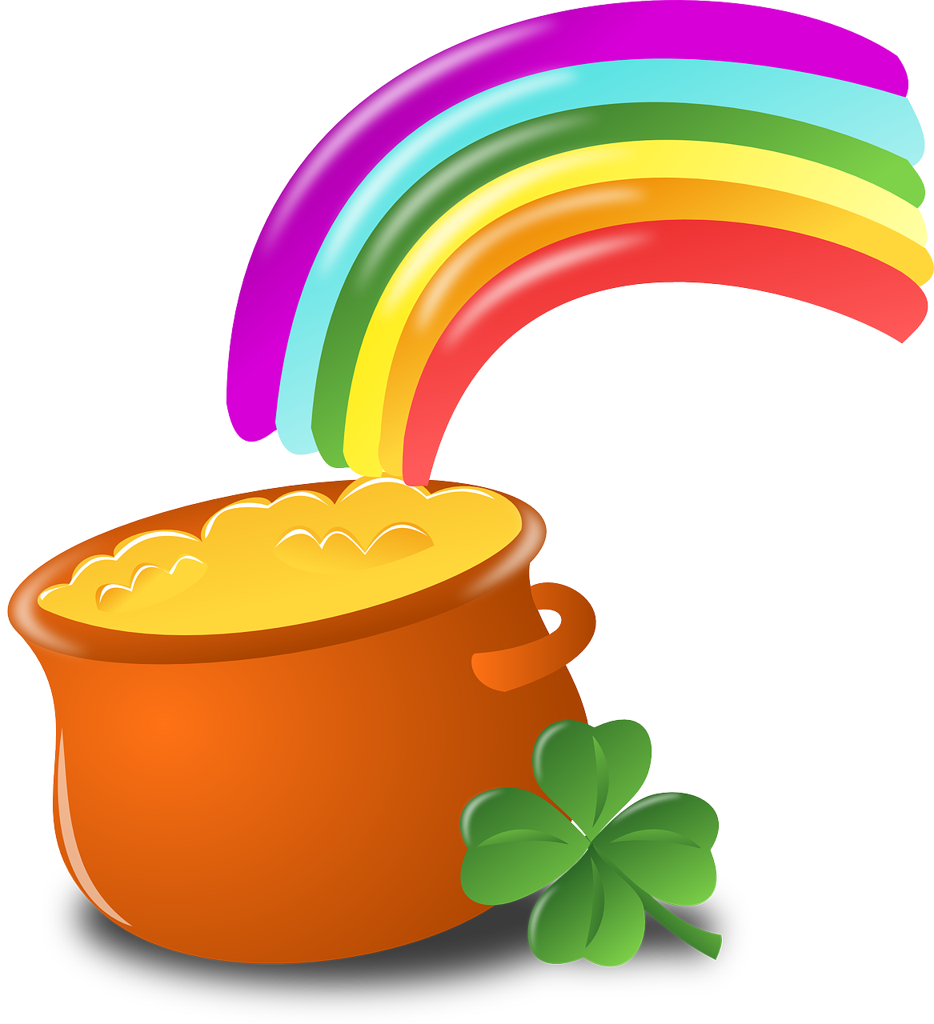
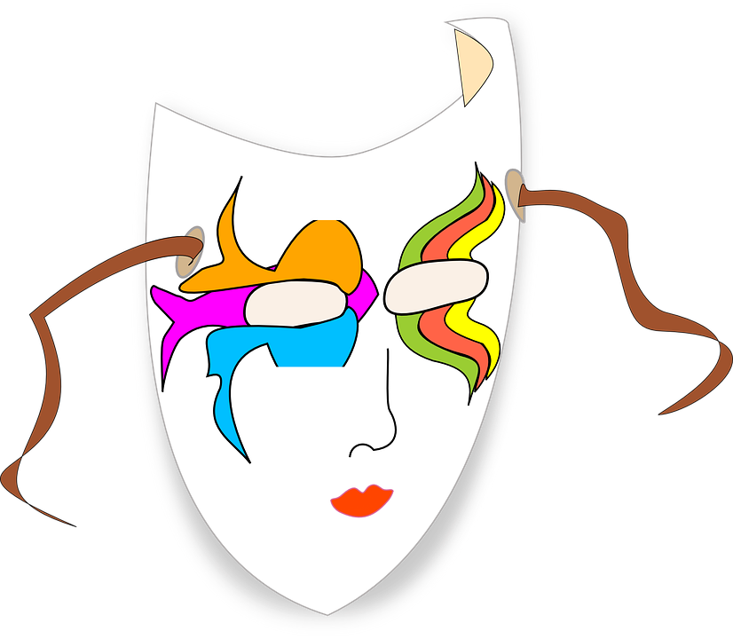
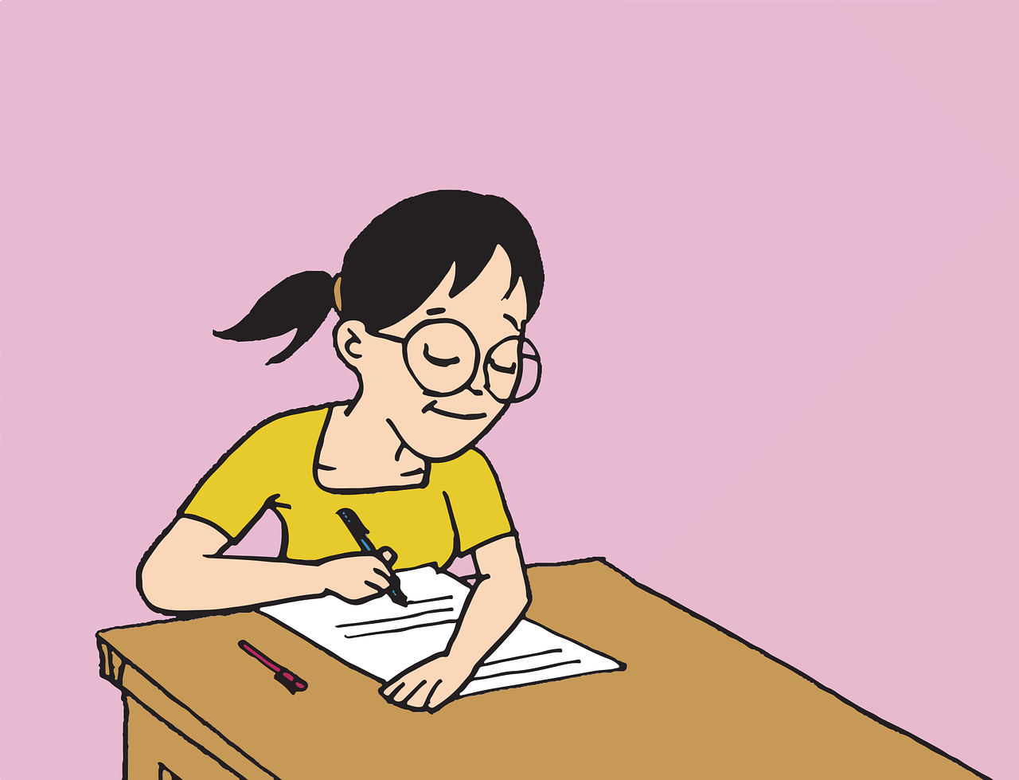
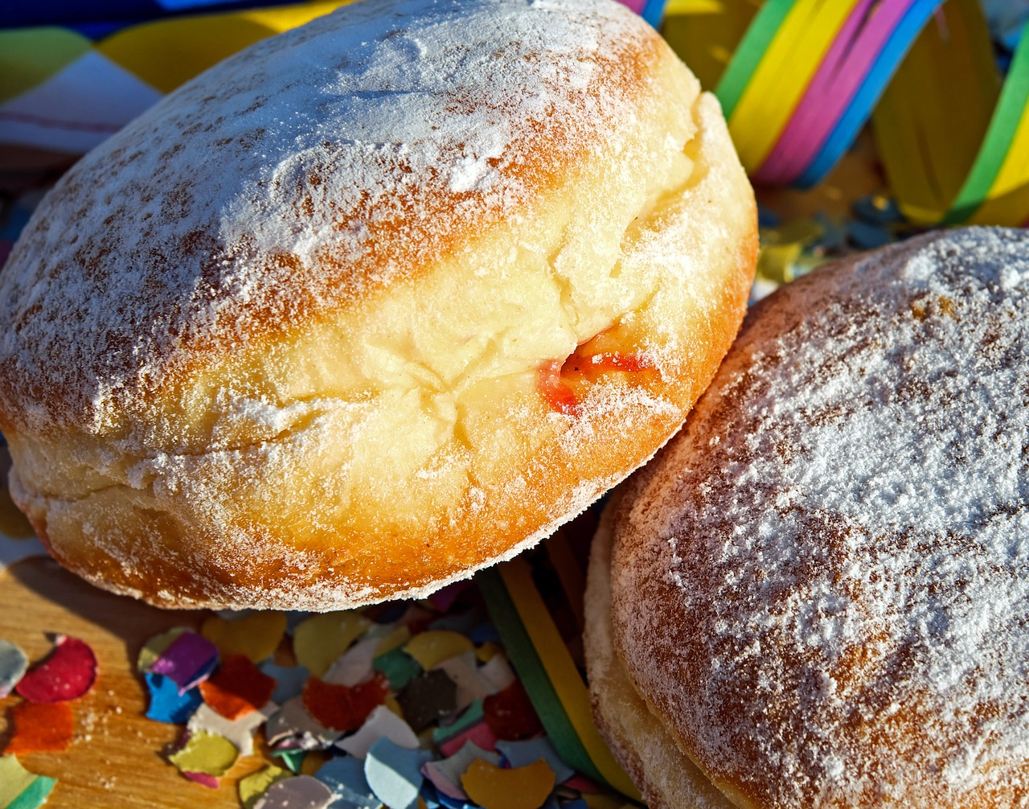
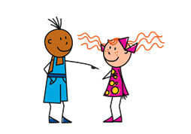
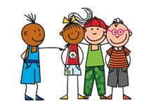
…
Doing things
schlafen – to sleep, sleeping
sprechen – to speak, speaking
werden – to become, get, becoming, getting
ich werde – I become, get, I’m becoming, getting
du wirst – you become, get, you’re becoming, getting
er wird – he becomes, gets, he is becoming, getting,
sie wird – she becomes, gets, she is becoming, getting
es wird – it becomes, gets, it is becoming, getting
Grün Knowledge Organiser - Summer Term A
Things and people
der Kopf – head (m)
der Unfall – accident (m)
die Angst (vor) – fear (of) (f)
die Prüfung – examination, test (f)
das Bein – leg (n)
das Glück – luck (n)
die Schmerzen – pain(s) (pl)
Phonics
4
[v] | [w] | consonantal [r] | vocalic [r]
[er-] | [-er] | [ig]
vier
Welt
rot
Ort
er
wieder
richtig
Word order We can start a German sentence with the time adverb to emphasize it.
Am Samstag
singt man
Fasnachtslieder
Word order 2
Useful words
froh – glad, happy
krank – sick, ill
recht – right
dann – then
man – you (general), one
Frohe Weihnachten – Happy Christmas
Gute Besserung – get better soon
Herzlichen Glückwunsch zum Geburtstag – Happy Birthday
Viel Glück – lots of luck, good luck
TIME ADVERB
VERB + SUBJECT
OBJECT
On Saturday
people sing
carnival songs.
The verb sein | The verb haben | Haben meaning ‘to be’ Haben can sometimes mean ‘to be, being’
du (you) | ihr (you all) | Strong verbs Strong verbs change the vowel for du and er/sie/es: | ‘Sie’ (they) and ‘man’ (people/you in general) To say they + verb in German: use sie + verb ending –en.
ich habe
ich bin
Sie sind
I am
Sie haben
I have
You (formal) are
du bist
You (formal) have
du hast
Ich habe Glück.
sie sind
sein
you are
sie haben
you have
I am lucky.
Fasnacht in der Schweiz
they are
they have
haben
Du hast recht.
In Switzerland, Austria, and Southern Germany, Carnival is called Fasnacht.
In other areas of Germany, it is called Karneval or Fasching.
ihr seid
wir sind
er/sie ist
ihr habt
er/sie hat
You are right.
you (all) are
he/she is
you (all) have
wir haben
he/she has
we are
we have
Er hat Angst vor Prüfungen.
He is scared of exams.
Krapfen
To mean ‘you’ to one person, use du.
Carnival, carnival, carnival
Now the party is starting
Young and old and everywhere
people are full of joy
There‘s singing and dancing,
the doughnuts taste good
Confetti flies through the air
and lands on a hat
Confetti flies through the air
and lands on a hat
Fasnacht, Fasching, Karneval
Jetzt geht die Party los.
Bei Jung und Alt und überall
da ist die Freude groß.
Es wird gesungen und getanzt,
die Krapfen schmecken gut. Konfetti fliegen durch die Luft,
und landen auf ‘nem* Hut.
Konfetti fliegen durch die Luft, und landen auf ‘nem Hut.
Du trägst
Du bekommst Geschenke.
Ich trage
Sie gehen auf die Party.
You get presents.
Er/sie trägt
They go to the party.
Ich lese
Du liest
Use man + verb ending –t to mean people/you in general:
To mean ‘you all’ or ‘you both’, use ihr:
Er/sie liest
Ihr bekommt Geschenke.
Ich gebe
Du gibst
Man geht auf die Party.
You (all) get presents.
Er/sie gibt
People/ you in general go to the party.

Slide 2
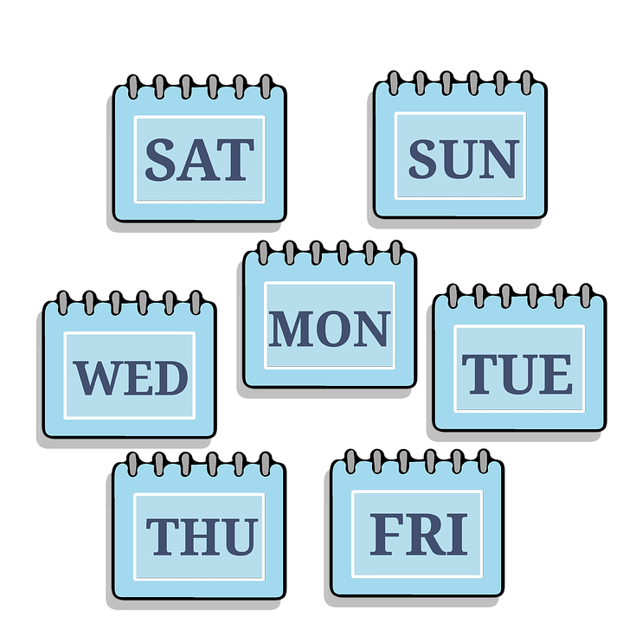
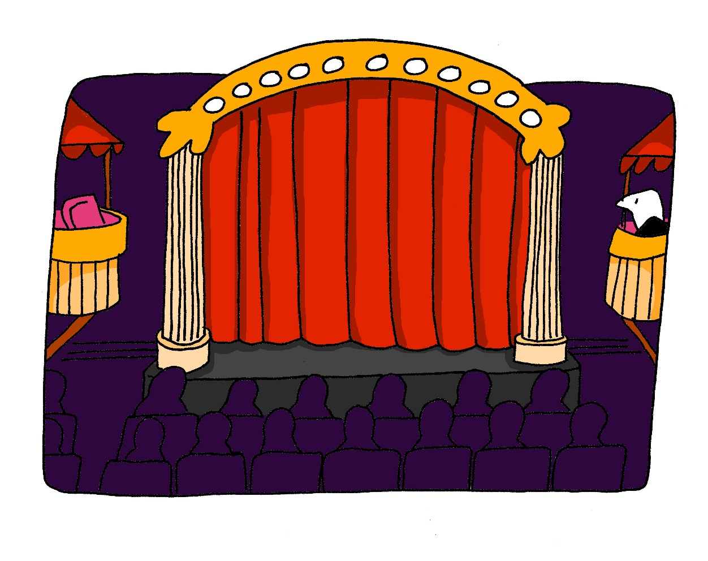
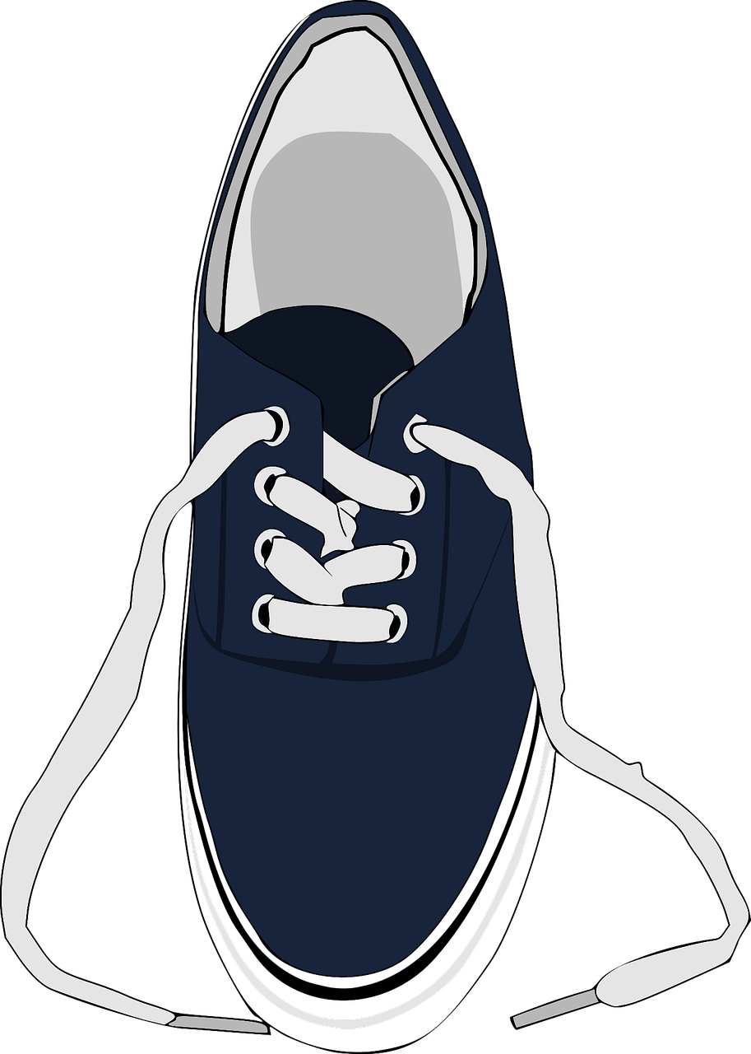
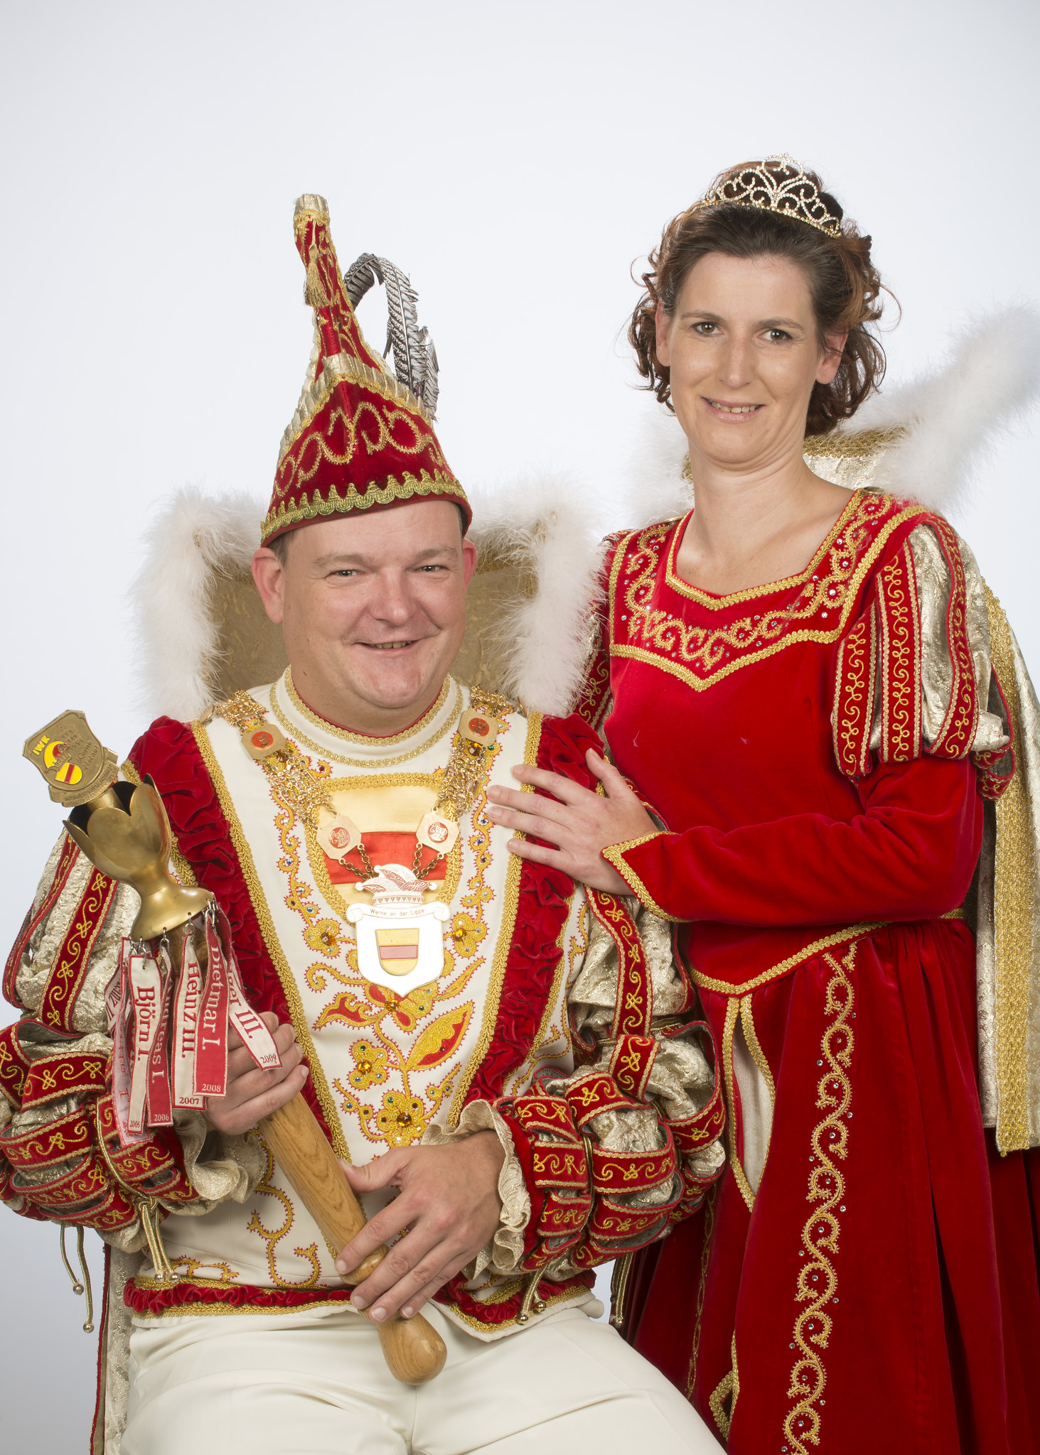
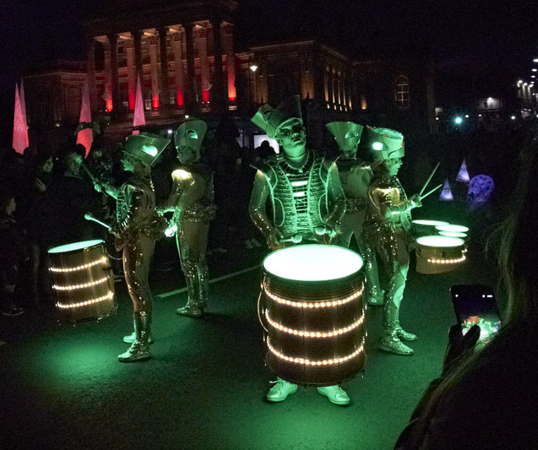
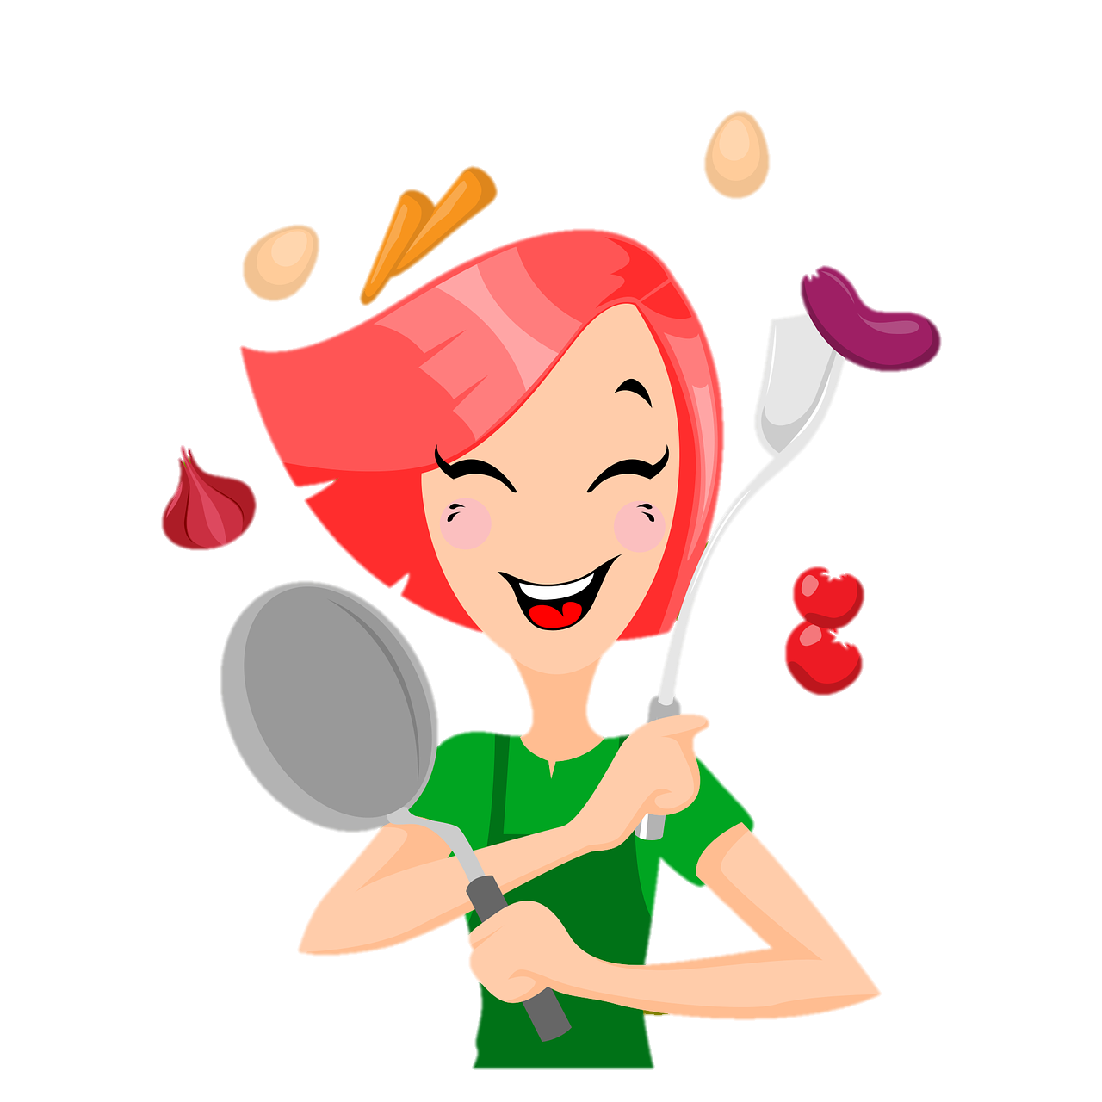
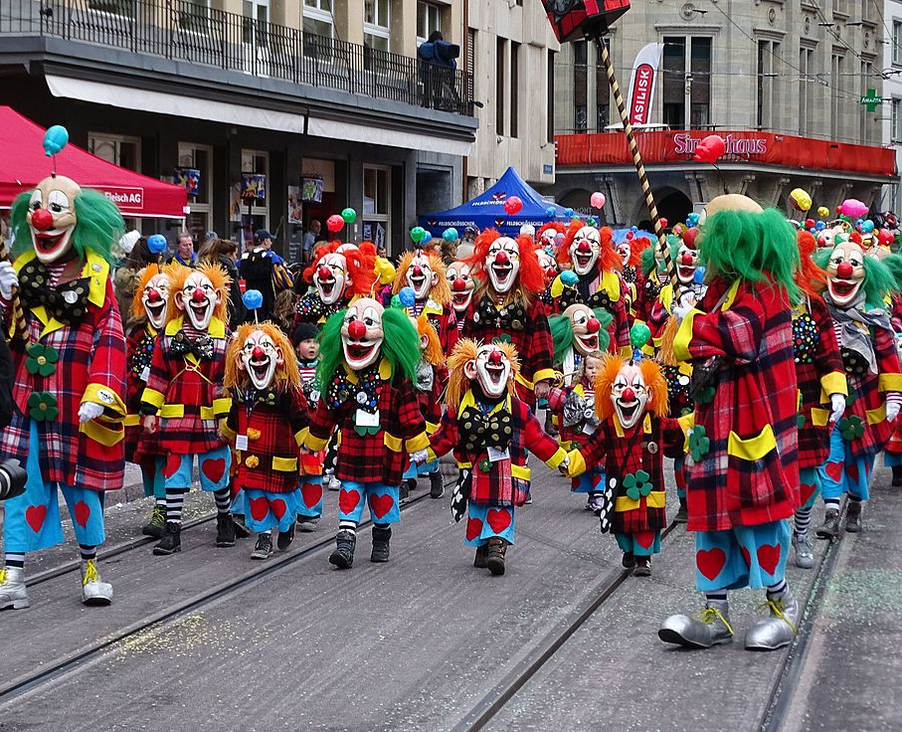
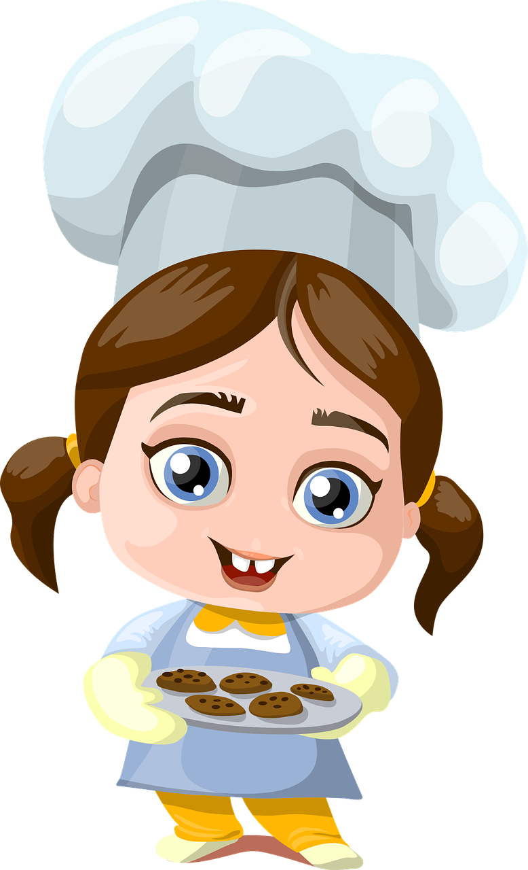
Doing things
backen – to bake, baking
kochen – to cook, cooking
müssen – to have to, must
ich muss – I must, have to
du musst – you must, have to
er muss – he must, have to
sie muss – she must, have to
es muss – it must, have to
Lust haben – to feel like, feeling like
Describing things
sauber – clean
wichtig – important
Things and people
der Boden – floor, ground, bottom (m)
der Schuh – shoe (m)
die Sonne – sun (f)
das Bett – bed (n)
das Brot – bread (n)
das Wochenende – weekend (n)
Useful words
bald – soon
draußen – outside
warum? – why?
nach – to(wards)
zu – to
…
Grün Knowledge Organiser - Summer Term B
Phonics
[-d] | [-g] | [-b] | [-tion] | [th]
und
and
Tag
gelb
Information
Theater
[pf] | [kn] | [qu] | [y] | [ü]
Kopf
Knie
Quatsch!
typisch
Tür
Present tense future meaning
In zwei Wochen fahren wir nach Österreich.
In German and English we can use the present tense with a time phrase to talk about future actions:
In two weeks we’re going to Austria.
nach nach means ‘to’ with: | zu Use zu to mean ‘to’. The words for ‘the’ are: | meinen | deinen You know the masculine words for ‘the’ and ‘a’ change after most verbs:
Cities or towns
Ich fahre nach Innsbruck I’m going to Innsbruck
Ich gehe…
I’m going…
Das ist der Schuh
masculine
…zu dem Laden
Du hast den Schuh
Most countries
Ich fahre nach Österreich I’m going to Austria
…zum Laden
to the shop
This also happens for masculine forms of mein, dein, ihr, sein:
feminine
…zu der Party
Directions
Ich gehe nach links I’m going to the left
to the party
…zur Party
Das ist mein Schuh
Am Donnerstag gibt der Stadtpräsident* ”Prinz Carnaval” den Stadtschlüssel*.
Am Freitag um 20.30 Uhr geht man durch die Straßen. Man trägt Kostüme mit Lichtern*.
neuter
…zu dem Meer
Du hast meinen Schuh
to the sea
…zum Meer
Feminine and neuter forms of ‘the’, ‘a’, ‘my’, ‘your’ ‘his’ ‘her’ do not change after a verb.
Nach meaning ‘to’ is never followed by ‘the’.
We shorten zu dem to zum and zu der to zur.
müssen – to have to, must To say what you have to/ must do, use the verb müssen and a 2nd verb in the infinitive form at the end of the sentence. | Questions with müssen To ask yes/no questions with müssen, swap the subject and verb. | Infinitive clauses with ‘zu’ Remember, use müssen (have to) and können (can) with a 2nd verb in the infinitive. With other verbs, add ‘zu’ before the 2nd infinitive verb:
Am Samstag gibt es ein ‘Kinder-Monster-Konzert’. Dann gibt es eine Kinderdisco mit Konfettischlacht*
Am Sonntag gehen Leute in Kostümen durch die Straßen. Dann gibt es eine große Party!
Du musst kochen.
Ich muss für Ronja kochen.
Musst du kochen?
?
I have to cook for Ronja.
Ich habe Lust, Rad zu fahren.
Du musst Brot backen.
Do the same swap with information questions, too:
I feel like riding a bike.
You have to bake bread.
Sie/ er muss in die Stadt gehen.
Warum musst du kochen?
She/ he has to go into town.
Why do you have to cook?
der Stadtpräsident – mayor, der Schlüssel – key, das Licht – light, die Schlacht – fight
The word order is different from English!
?
The word order is different from English!

